Slide 1
5
Αναρμονικότητα και Διάσπαση Μορίων
5^{η} Διάλεξη: 03.11.2023 (slides 1 - 45)

Slide 2
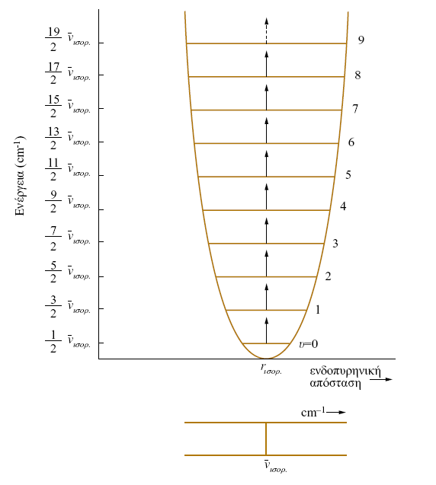
Αναρμονικότητα και διάσπαση μορίων
Το μοντέλο του αρμονικού ταλαντωτή περιγράφει ικανοποιητικά τα φάσματα δόνησης των διατομικών μορίων. Δεν μπορεί όμως να εξηγήσει δύο σημαντικές πειραματικές παρατηρήσεις:
1. Τα διατομικά μόρια διασπώνται, όταν απορροφήσουν ενέργεια μεγαλύτερη από μια ορισμένη τιμή.
2. Στα μοριακά φάσματα δόνησης (πχ υπερύθρου, Raman) διατομικών μορίων εμφανίζονται περισσότερες από μια κορυφές.
ΣΥΜΠΕΡΑΣΜΑ
Τα πραγματικά μόρια χαρακτηρίζονται από αναρμονικότητα.
Δονητικές στάθμες και επιτρεπτές μεταπτώσεις αρμονικού ταλαντωτή

Slide 3
Αναρμονικότητα και διάσπαση μορίων
Η αναρμονικότητα της δόνησης οφείλεται στο γεγονός ότι ο δεσμός των πραγματικών μορίων είναι ελαστικός, όχι όμως ομογενής, ώστε να υπακούει πλήρως το νόμο του Hooke για οποιαδήποτε μεταβολή του μήκους του δεσμού.
Για μεγάλους κβαντικούς αριθμούς (πιο μεγάλες μετατοπίσεις), οι ελκτικές δυνάμεις εξασθενούν με αποτέλεσμα το μόριο να επανέρχεται με δυσκολία στη θέση ισορροπίας.
Όταν αυξάνεται η μετατόπιση, η σταθερά δύναμης k γίνεται μικρότερη και σε κάποιο σημείο τόσο μικρή ώστε να μην απομένουν πλέον ελκτικές δυνάμεις ανάμεσα στα δύο άτομα.
Στην περίπτωση αυτή ο δεσμός παύει να υφίσταται και το μόριο διασπάται.
Δονητικές στάθμες και επιτρεπτές μεταπτώσεις αρμονικού ταλαντωτή

Slide 4
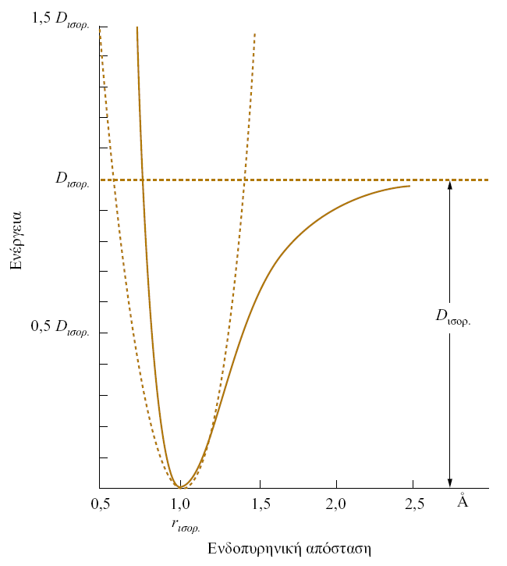
Αναρμονικότητα και διάσπαση μορίων
Η μεταβολή της δυναμικής ενέργειας ως προς το μήκος του δεσμού πραγματικού διατομικού μορίου που εκτελεί αναρμονική ταλάντωση περιγράφεται από την δυναμική καμπύλη του Morse.
Η δυναμική ενέργεια Morse είναι:
D_{e} (D_{ισορ}) είναι η ενέργεια διάσπασης (απόσταση από το χείλος του plateau μέχρι το ελάχιστο της καμπύλης στη θέση ισορροπίας R_{e} (R_{ισορ})), και
Ενδομοριακή απόσταση
Καμπύλη δυναμικής ενέργειας του Morse για πραγματικό διατομικό μόριο
που εκτελεί αναρμονική δόνηση

Slide 5
Αναρμονικότητα και διάσπαση μορίων
Η παραβολική καμπύλη του αρμονικού ταλαντωτή και η καμπύλη του Morse συμπίπτουν μόνο στην περιοχή των μικρών κβαντικών αριθμών (υ=0, υ=1).
Στην περιοχή αυτή, τα διατομικά μόρια (κυρίως τα ελαφρά) συμπεριφέρονται με πολύ καλή προσέγγιση σύμφωνα με το μοντέλο του απλού αρμονικού ταλαντωτή.
Για υ>1, η οποιαδήποτε ομοιότητα παύει γενικά να υφίσταται.
Ενδομοριακή απόσταση
Καμπύλη δυναμικής ενέργειας του Morse για πραγματικό διατομικό μόριο

Slide 6
Αναρμονικότητα και διάσπαση μορίων
Για μεγάλες μετατοπίσεις, η καμπύλη του Morse φαρδαίνει και καταλήγει σε plateau.
Η ενέργεια στο σημείο αυτό σχετίζεται με τη διάσπαση των μορίων.
Μόρια τα οποία απορροφούν ενέργεια ίση ή μεγαλύτερη από την ενέργεια διάσπασης, D_{ισορ.}, διασπώνται.
Η ενέργεια διάσπασης (kJ mol⁻¹) μετράται πειραματικά:
(α) με φασματοσκοπία υπερύθρου ή
(β) με θερμοχημικές μεθόδους
Ενδομοριακή απόσταση
Καμπύλη δυναμικής ενέργειας του Morse για πραγματικό διατομικό μόριο

Slide 7
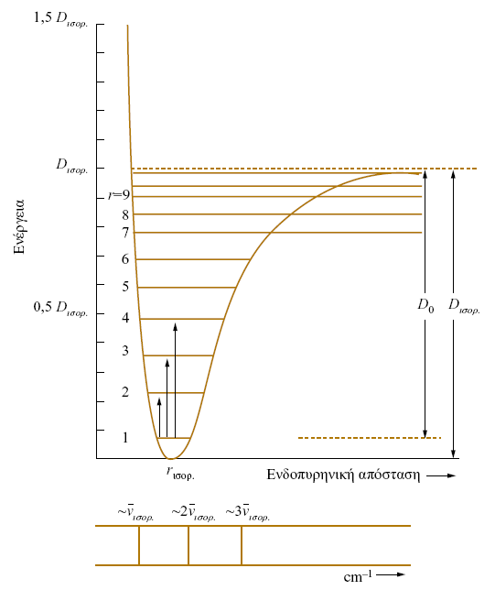
Αναρμονικότητα και διάσπαση μορίων
Η φασματοσκοπία μετρά την ενέργεια, D₀, από το χείλος της καμπύλης μέχρι τη μηδενική στάθμη, ενώ η θερμοχημεία μετρά την ενέργεια D_{ισορ} (ή D_{e}).
Η φασματοσκοπική ενέργεια διάσπασης συνδέεται με τη θερμοχημική ενέργεια διάσπασης με την σχέση:
8
7
6
5
4
3
Η ύπαρξη αναρμονικότητας επηρεάζει την ενεργειακή διαφορά μεταξύ των διαδοχικών σταθμών δόνησης.
Οι στάθμες δεν ισαπέχουν αλλά συγκλίνουν με την αύξηση του κβαντικού αριθμού υ.
2
1
0
Ενδομοριακή απόσταση

Slide 8
Αναρμονικότητα και διάσπαση μορίων
Για πολύ μεγάλους κβαντικούς αριθμούς (κοντά στο χείλος), οι στάθμες δόνησης είναι τόσο κοντά η μία στην άλλη, ώστε να αποτελούν σε καλή προσέγγιση ένα συνεχές χωρίς κενά μεταξύ τους.
Στην περιοχή αυτή το μόριο είναι σχεδόν έτοιμο να διασπαστεί στα άτομα που το συνιστούν και το φάσμα χάνει τις λεπτομέρειές του.
8
7
6
5
Η αναρμονικότητα προσεγγίζεται με την εισαγωγή μιας εμπειρικής μαθηματικής συνάρτησης και τη βοήθεια μιας νέας παραμέτρου, για να περιγράψει τη δυναμική καμπύλη του Morse.
4
3
2
1
0
Ενδομοριακή απόσταση

Slide 9
Αναρμονικότητα και διάσπαση μορίων
Η νέα παράμετρος χ_{ισορ.} (ή χ_{e}) ονομάζεται σταθερά αναρμονικότητας, είναι θετικός αδιάστατος αριθμός, μικρός σε μέγεθος (χ_{ισορ.}~ 0.01).
Από την επίλυση της εξίσωσης του Schrodinger προκύπτουν οι σχέσεις:
Ενέργεια:
Συχνότητα (διαιρώντας με h ):
Κανόνας επιλογής:
8
7
6
5
4
3
2
1
0
Ενδομοριακή απόσταση

Slide 10
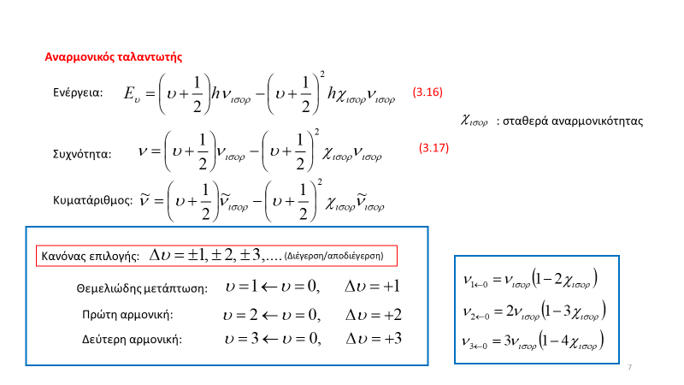

Slide 11
Αναρμονικότητα και διάσπαση μορίων
Ο κανόνας επιλογής για τον αναρμονικό ταλαντωτή
επιτρέπει μεταπτώσεις με Δυ > ±1.
Οι συχνότητες δόνησης που αντιστοιχούν σε μεταπτώσεις με Δυ> ±1 ονομάζονται αρμονικές ή υπέρτονες (overtones).
Οι αρμονικές δονήσεις έχουν μικρότερη πιθανότητα να συμβούν και για το λόγο αυτό εμφανίζονται συνήθως πιο ασθενείς από τις θεμελιώδεις στα μοριακά φάσματα δόνησης (υπερύθρου, Raman).
8
7
6
5
4
3
2
Σε T δωματίου, ο πληθυσμός των μορίων στη στάθμη με υ= 1 είναι πολύ μικρός (~1%) σε σχέση με τον πληθυσμό στη στάθμη υ= 0.
1
0
Ενδομοριακή απόσταση

Slide 12
Αναρμονικότητα και διάσπαση μορίων
Θεωρώντας ότι όλες οι μεταβάσεις ξεκινούν από τη στάθμη υ=0, μπορούμε εύκολα να υπολογίσουμε τις συχνότητες μετάβασης:
(θεμελιώδης: υ=1 ←υ=0)
(1η αρμονική υ=2 ← υ=0)
(2η αρμονική υ=3← υ=0)
8
7
6
5
4
3
2
1
0
Ενδομοριακή απόσταση

Slide 13
Αναρμονικότητα και διάσπαση μορίων
H σταθερά αναρμονικότητας είναι συνήθως πολύ μικρή (~0.01), ωστόσο δεν αγνοείται, οπότε οι συχνότητες των παραπάνω μεταπτώσεων μόνο ενδεικτικά αναφέρονται ως περίπου:
Οι συχνότητες των αρμονικών είναι κατά τι μικρότερες από τα αντίστοιχα ακέραια πολλαπλάσια της συχνότητας της θεμελιώδους μετάπτωσης.
8
7
6
5
4
3
2
1
0
Ενδομοριακή απόσταση

Slide 14



Παράδειγμα
$${\tilde{ν}}_{ισορ.}$$
Ο κυματάριθμος δόνησης του δεσμού, , και το γινόμενο
για το μόριο NaI βρέθηκαν να είναι ίσα με 286 cm⁻¹ και 0.750 cm⁻¹, αντίστοιχα.
Χρησιμοποιώντας τα μοντέλα του αρμονικού και του αναρμονικού ταλαντωτή, να υπολογιστούν:
(α) η ενέργεια (J ανά μόριο) και ο κυματάριθμος των 5 πρώτων σταθμών δόνησης του μορίου.
(β) η διαφορά ενέργειας μεταξύ των διαδοχικών σταθμών δόνησης.
$$χ_{ισορ.}⋅{\tilde{ν}}_{ισορ.}$$
$$ν=c\tilde{ν}$$

Slide 15
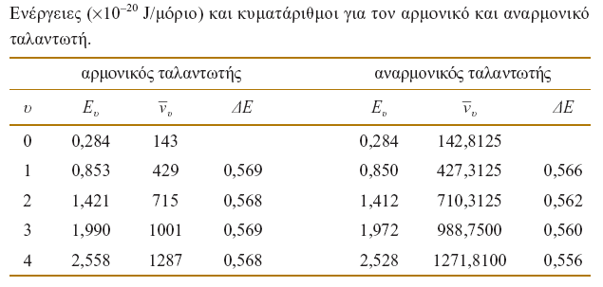
Παράδειγμα
$${\tilde{ν}}_{ισορ.}$$
Ο κυματάριθμος δόνησης του δεσμού, , και το γινόμενο
για το μόριο NaI βρέθηκαν να είναι ίσα με 286 cm⁻¹ και 0,750 cm⁻¹, αντίστοιχα.
Χρησιμοποιώντας τα μοντέλα του αρμονικού και του αναρμονικού ταλαντωτή, να υπολογιστούν:
(α) η ενέργεια (J ανά μόριο) και ο κυματάριθμοςτων 5 πρώτων σταθμών δόνησης του μορίου.
(β) η διαφορά ενέργειας μεταξύ των διαδοχικών σταθμών δόνησης.
$$χ_{ισορ.}⋅{\tilde{ν}}_{ισορ.}$$
$$ν=c\tilde{ν}$$

Slide 16
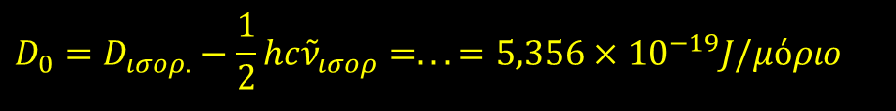
Παράδειγμα
(γ) Να υπολογιστεί η φασματοσκοπική ενέργεια διάσπασης, D₀, εάν η θερμοχημική ενέργεια διάσπασης είναι ίση με 27100 cm⁻¹.
(δ) Υποθέτοντας ότι όλες οι θεμελιώδεις και αρμονικές μεταβάσεις είναι πιθανές, πόσες κορυφές αναμένονται στα φάσματα του αρμονικού και αναρμονκού ταλαντωτή;
$$D_{0}=D_{ισορ.}−\frac{1}{2}hc{\tilde{ν}}_{ισορ}=...=5,356×10^{−19}J/μόριο$$
Στο φάσμα του αρμονικού ταλαντωτή περιμένουμε μία και μόνο κορυφή, εφόσον οι αρμονικές μεταπτώσεις είναι απαγορευμένες (Δυ=±1).
Ενδομοριακή απόσταση
Στο φάσμα του αναρμονικού ταλαντωτή, εκτός από την κορυφή της θεμελιώδους μετάπτωσης ν_{ισορ.}, θα παρατηρηθούν και οι αρμονικές 2ν, 3ν, κ.λ., μικρότερης έντασης.

Slide 17


Η σύγκλιση των ενεργειακών σταθμών
Τα επιτρεπτά ενεργειακά επίπεδα (σε cm⁻¹) υπολογίζονται από την εξίσωση:
$$G(υ)=\left(υ+\frac{1}{2}\right){\tilde{ν}}_{ισορ}−{\left(υ+\frac{1}{2}\right)}^{2}χ_{ισορ}{\tilde{ν}}_{ισορ}$$
8
Η σταθερά αναρμονικότητας, χ_{ισορ}, συνδέεται με την ενέργεια διάσπασης D_{ισορ} μέσω της σχέσης:
7
6
5
4
3
$$χ_{ισορ}=\frac{\tilde{ν}}{4D_{ισορ}}$$
2
1
0
Ο δεύτερος όρος της εξίσωσης για το G(υ) γίνεται ολοένα και πιο σημαντικός με αύξηση του υ.
Ενδομοριακή απόσταση
Σαν αποτέλεσμα, οι ενεργειακές στάθμες συγκλίνουν για μεγάλους κβαντικούς αριθμούς υ.
Σχέση μεταξύ της ενέργειας διάσπασης D₀ και της ελάχιστης ενέργειας D_{e}

Slide 18
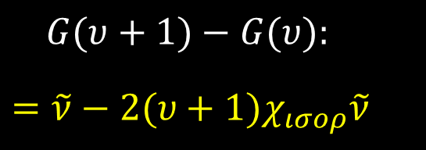

Η σύγκλιση των ενεργειακών σταθμών
Τα επιτρεπτά ενεργειακά επίπεδα (σε cm⁻¹) υπολογίζονται από την εξίσωση:
$$G(υ)=\left(υ+\frac{1}{2}\right){\tilde{ν}}_{ισορ}−{\left(υ+\frac{1}{2}\right)}^{2}χ_{ισορ}{\tilde{ν}}_{ισορ}$$
8
7
6
5
Παρουσία αναρμονικότητας, ο κυματα-ριθμός των μεταβάσεων με (Δυ=+1) δίνεται από τη σχέση:
4
3
2
1
$$G(υ+1)−G(υ):$$
$$=\tilde{ν}−2(υ+1)χ_{ισορ}\tilde{ν}$$
0
Ενδομοριακή απόσταση
Σχέση μεταξύ της ενέργειας διάσπασης D₀ και της ελάχιστης ενέργειας D_{e}

Slide 19
Λεπτή υφή φάσματος υπερύθρου
Η εμφάνιση λεπτομερειών στο φάσμα υπερύθρου ενός μορίου (π.χ. CO) εξαρτάται από την κατάσταση στην οποία βρίσκεται (π.χ. αέριο ή σε διάλυμα).
Στα φάσματα του σχήματος, φαίνεται η θεμελιώδης δόνηση του CO:
υ= 1 ← υ= 0 (2143 cm⁻¹)
Αέρια κατάσταση, CO (g)
Το φάσμα που ελήφθη από διάλυμα χαρακτηρίζεται από μια ευρεία κορυφή.
Διάλυμα CO σε CCl₄
Αντίθετα, το φάσμα που λαμβάνεται στην αέρια κατάσταση, αποτελείται από μια σειρά γραμμών απορρόφησης σε πολύ μικρή απόσταση η μια από την άλλη.
Γιατί;
Φάσματα υπερύθρου του CO

Slide 20
Λεπτή υφή φάσματος υπερύθρου
Προφανώς, η σειρά κορυφών στο πάνω φάσμα οφείλεται σε μια σειρά μεταπτώσεων μεταξύ σταθμών με μικρότερη ενεργειακή διαφορά από εκείνη μεταξύ των δονητικών σταθμών.
Τέτοιες στάθμες δεν μπορεί να είναι άλλες από τις στάθμες περιστροφής.
Αέρια κατάσταση
Καθώς το μόριο του CO διεγείρεται από ακτινοβολία υπερύθρου, μπορεί να μεταβάλλει ταυτόχρονα την περιστροφική του ενεργειακή κατάσταση.
Διάλυμα σε CCl₄
Η σειρά των κορυφών που προκύπτει με τον τρόπο αυτό ονομάζεται λεπτή υφή του φάσματος υπερύθρου.
Φάσματα υπερύθρου του CO

Slide 21
Λεπτή υφή φάσματος υπερύθρου
Προφανώς, η σειρά κορυφών στο πάνω φάσμα οφείλεται σε μια σειρά μεταπτώσεων μεταξύ σταθμών με μικρότερη ενεργειακή διαφορά από εκείνη μεταξύ των δονητικών σταθμών.
Τέτοιες στάθμες δεν μπορεί να είναι άλλες από τις στάθμες περιστροφής.
Αέρια κατάσταση
Καθώς το μόριο του CO διεγείρεται από ακτινοβολία υπερύθρου, μπορεί να μεταβάλλει ταυτόχρονα την περιστροφική του ενεργειακή κατάσταση.
Διάλυμα σε CCl₄
Στο διάλυμα δεν «ενεργοποιούνται» οι
κινήσεις περιστροφής λόγω των πολλαπλών
συγκρούσεων μεταξύ των μορίων
Η σειρά των κορυφών που προκύπτει με τον τρόπο αυτό ονομάζεται λεπτή υφή του φάσματος υπερύθρου.
Φάσματα υπερύθρου του CO

Slide 22
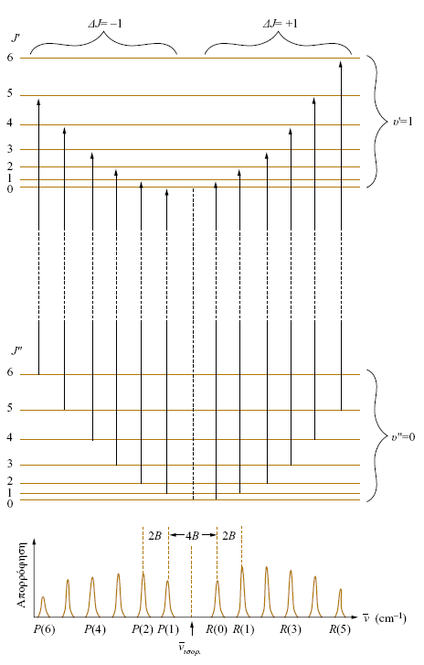
Λεπτή υφή φάσματος υπερύθρου
Στο σχήμα παρουσιάζονται οι μεταβάσεις μεταξύ σταθμών περιστροφής της θεμελιώδους και διεγερμένης δονητικής στάθμης διατομικού μορίου.
Η μετάβαση από τη θεμελιώδη δονητική στάθμη υ’’=0 στην πρώτη διεγερμένη στάθμη υ’=1 συνοδεύεται και από μετάβαση μεταξύ περιστροφικών σταθμών.
Οι τελευταίες υπόκεινται στον κανόνα επιλογής
ΔJ= ±1
Η μετάβαση από τη στάθμη J’’=0 στη στάθμη J’= 0 δεν είναι επιτρεπτή, εφόσον δεν υπακούει στον κανόνα επιλογής των περιστροφικών μεταπτώσεων.

Slide 23
Λεπτή υφή φάσματος υπερύθρου
Οι μεταβάσεις που συνοδεύονται από μεταβολή του κβαντικού αριθμού περιστροφής κατά
ΔJ= -1
είναι επιτρεπτές και οδηγούν στην εμφάνιση κορυφών με ενέργεια μικρότερη από αυτή της δονητικής μετάπτωσης.
Οι μεταβάσεις που συνοδεύονται από μεταβολή του κβαντικού αριθμού περιστροφής κατά
ΔJ= +1
οδηγούν στην εμφάνιση κορυφών με ενέργεια μεγαλύτερη από αυτή της δονητικής μετάπτωσης.

Slide 24
Λεπτή υφή φάσματος υπερύθρου
Τελικό αποτέλεσμα είναι η εμφάνιση δύο σειρών κορυφών, οι οποίες είναι συμμετρικές ως προς το κέντρο του φάσματος.
Το κέντρο του φάσματος ονομάζεται αρχή της ζώνης της θεμελιώδους μετάπτωσης και αντιστοιχεί στην κλασσική συχνότητα δόνησης ισορροπίας, ν_{ισορ.}
Στη συχνότητα αυτή δεν εμφανίζεται κορυφή απορρόφησης επειδή η μετάπτωση J’= 0 ← J’’= 0 είναι απαγο-ρευμένη στα διατομικά μόρια.
ν_{ισορ.}
Το φάσμα που προκύπτει ονομάζεται φάσμα δόνησης - περιστροφής.

Slide 25



Λεπτή υφή φάσματος υπερύθρου
Το φάσμα δόνησης – περιστροφής αποτελείται από δύο κλάδους:
τον κλάδο R (R-branch), και
τον κλάδο P (P-branch)
Κλάδος R:
Όταν ΔJ= J’-J’’= +1, J’’= 0,1,2,3, …
$${\tilde{ν}}_{R}={\tilde{ν}}_{ισορ}+2B\left(J′′+1\right)$$
Κλάδος P:
Όταν ΔJ= J’-J’’= -1, J’’= 1,2,3, …
Κλάδος Q
$${\tilde{ν}}_{P}={\tilde{ν}}_{ισορ}−2BJ′′$$
Κλάδος P
Κλάδος R
Όταν επιτρέπεται η μετάβαση ΔJ=0, εμφανίζεται και τρίτος κλάδος, ο Q, με
$${\tilde{ν}}_{Q}={\tilde{ν}}_{ισορ}$$

Slide 26


Λεπτή υφή φάσματος υπερύθρου
Κλάδος R :
Κλάδος P :
$${\tilde{ν}}_{R}={\tilde{ν}}_{ισορ}+2B\left(J′′+1\right)$$
$${\tilde{ν}}_{P}={\tilde{ν}}_{ισορ}−2BJ′′$$
Από τις παραπάνω εξισώσεις προκύπτει εύκολα ότι η απόσταση μεταξύ δύο διαδοχικών κορυφών είναι ίση με 2Β.
Από την απόσταση μεταξύ των κορυφών στο φάσμα δόνησης-περιστροφής μπορεί να υπολογιστεί η σταθερά περιστροφής, Β, και επομένως το μήκος του δεσμού.
Κλάδος P
Κλάδος R

Slide 27


Λεπτή υφή φάσματος υπερύθρου
Οι κορυφές του κάθε κλάδου ονομάζονται χρησιμοποιώντας το αντίστοιχο σύμβολο (R ή P) και σε παρένθεση τη στάθμη περιστροφής από την οποία πραγμα-τοποιείται η μετάβαση.
Η πρώτη κορυφή του κλάδου R, R(0) εμφανίζεται σε κυματαριθμό:
$${\tilde{ν}}_{R(0)}={\tilde{ν}}_{ισορ.}+2B$$
Η πρώτη κορυφή του κλάδου P, P(1) εμφανίζεται σε κυματαριθμό:
$${\tilde{ν}}_{P(1)}={\tilde{ν}}_{ισορ.}−2B$$
P(1)
R(0)
Το κενό μεταξύ των κορυφών R(0) και P(1), εύρους 4Β, ονομάζεται αρχή της ζώνης απορρόφησης.

Slide 28
Παράδειγμα
Η απόσταση μεταξύ των διαδοχικών κορυφών στο φάσμα δόνησης-περιστροφής του μορίου ¹²C¹⁶O είναι ίση με 3,8424 cm⁻¹, ενώ η αντίστοιχη απόσταση για το μόριο ¹³C¹⁶O είναι 3,6734 cm⁻¹. Να υπολογιστούν:
(α) το μήκος του δεσμού του μορίου ¹²C¹⁶O
(β) η ατομική μάζα του ¹³C.
Δίνονται οι ατομικές μάζες των ¹²C (12 amu) και ¹⁶Ο (15,9940 amu).
Από τα δεδομένα (2B) προκύπτει εύκολα πως: Β⁽¹²CO)= 1,9212 cm⁻¹, και
Β(¹³CO)= 1,8367 cm⁻¹
1. Υπολογισμός της ροπής αδράνειας, Ι
2. Υπολογισμός της ανηγμένης μάζας του μορίου, μ
3. Υπολογισμός του μήκους του δεσμού, r

Slide 29
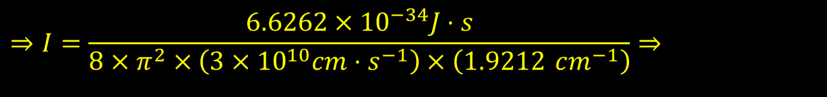

Παράδειγμα
1. Pοπή αδράνειας του ¹²CO:
$$⇒I=\frac{6.6262×10^{−34}J⋅s}{8×π^{2}×\left(3×10^{10}cm⋅s^{−1}\right)×\left(1.9212 cm^{−1}\right)}⇒$$
$$⇒I=1.4560×10^{−46}kg⋅m^{2}$$
2. Aνηγμένη μάζα του ¹²CO:
Ατομικές μάζες
¹²C: 12,0000 amu
¹⁶O: 15.9940 amu
1 amu= 1,6605x10⁻²⁷ kg

Slide 30
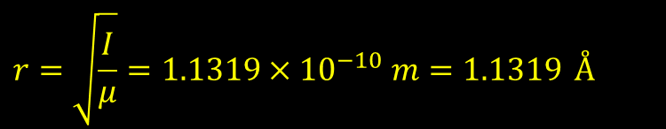
Παράδειγμα
$$r=\sqrt{\frac{I}{μ}}=1.1319×10^{−10} m=1.1319 Å$$
3. Μήκος δεσμού του ¹²CO:
(β) Υπολογισμός της ατομικής μάζας του ισοτόπου ¹³C
Ο υπολογισμός θα γίνει με χρήση της εξίσωσης της ανηγμένης μάζας για διατομικά μόρια:
Η ανηγμένη μάζα μπορεί να υπολογιστεί από τη ροπή αδράνειας του μορίου ¹³CO:
Η ροπή αδράνειας του ¹³CO μπορεί να υπολογιστεί από τη σταθερά περιστροφής του μορίου:
Υποθέτοντας πως το μήκος του δεσμού του CO δεν μεταβάλλεται με την ισοτοπική αντικατάσταση, υπολογίζεται πως m(¹³C)= 13,1670 amu.

Slide 31
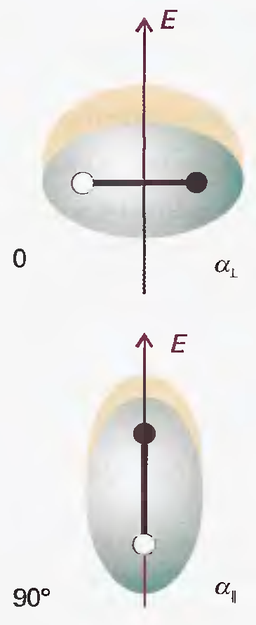
Φάσματα Raman διατομικών μορίων
Ο Γενικός Κανόνας Επιλογής για δονητικές μεταπτώσεις Raman είναι ότι:
η πολωσιμότητα πρέπει να αλλάζει καθώς το μόριο ταλαντώνεται.
Τόσο τα ομοπυρηνικά όσο και τα ετεροπυρηνικά μόρια επιμηκύνονται και συστέλλονται κατά τη δόνηση, με αποτέλεσμα τη μεταβολή της μοριακής πολωσιμότητας.
Επομένως, και τα δύο είδη διατομικών μορίων είναι ενεργά σε δονητική φασματοσκοπία Raman.
Ο Ειδικός Κανόνας Επιλογής για δονητικές μεταβάσεις Raman είναι:

Slide 32
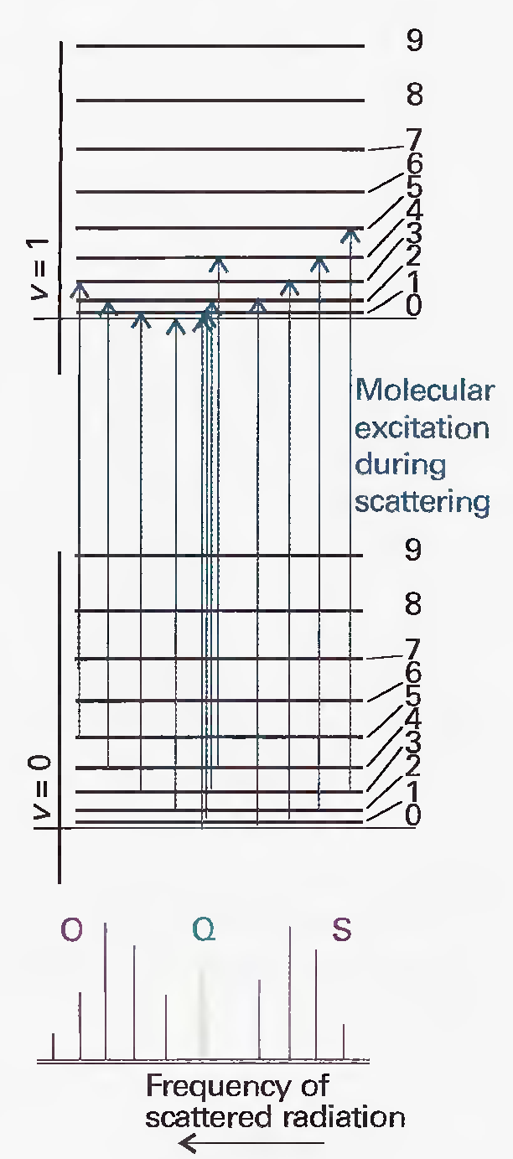
Φάσματα δόνησης-περιστροφής Raman διατομικών μορίων
Οι γραμμές Stokes (Δυ= +1) και anti-Stokes (Δυ= -1) σε φάσματα αερίων δειγμάτων διαχωρίζονται σε κλάδους, λόγω της υπέρθεσης σε αυτές περιστροφικών μεταπτώσεων.
Ο Ειδικός Κανόνας Επιλογής για περιστροφικές μεταβάσεις Raman είναι:
Ο Ειδικός Κανόνας Επιλογής για δονητικές μεταβάσεις Raman είναι:

Slide 33
Φάσματα δόνησης-περιστροφής Raman διατομικών μορίων
Οι γραμμές Stokes (Δυ= +1) και anti-Stokes (Δυ= -1) σε φάσματα αερίων δειγμάτων διαχωρίζονται σε κλάδους, λόγω της υπέρθεσης σε αυτές περιστροφικών μεταπτώσεων.
Ο Ειδικός Κανόνας Επιλογής για περιστροφικές μεταβάσεις Raman είναι:
Ο συνδυασμός δονητικών-περιστροφικών μεταπτώ-σεων οδηγεί στο σχηματισμό τριών κλάδων:
ΔJ= -2 → κλάδος O
ΔJ= 0 → κλάδος Q
ΔJ= +2 → κλάδος S

Slide 34
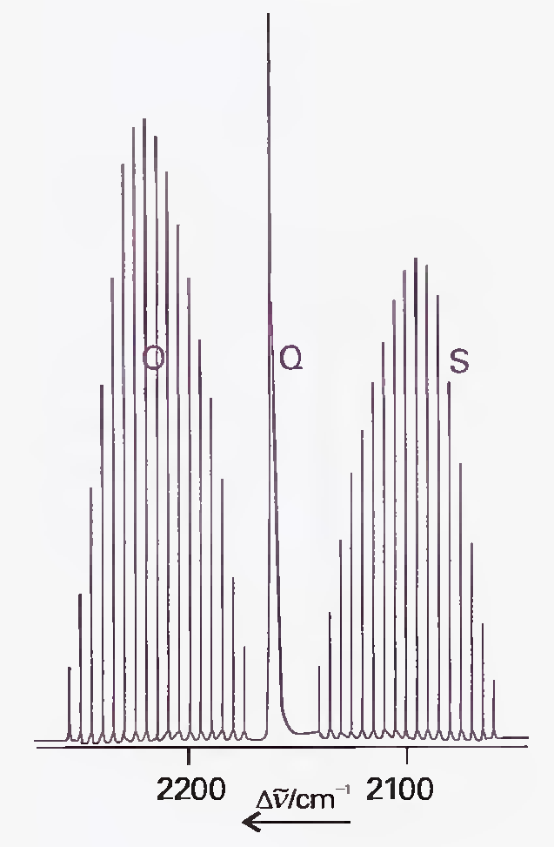
Φάσματα δόνησης-περιστροφής Raman διατομικών μορίων
Σε αντίθεση με τη φασματοσκοπία υπερύθρου, ο κλάδος Q εμφανίζεται για όλα τα γραμμικά μόρια.
Οι πληροφορίες που λαμβάνονται από δονητικά φάσματα Raman είναι συμπληρωματικές εκείνων της φασματοσκοπίας υπερύθρου.
Φάσμα Raman δόνησης-περιστροφής του CO

Slide 35
Φασματόμετρα υπερύθρου
Στο εμπόριο διατίθενται τρία είδη οργάνων για μετρήσεις απορρόφησης υπερύθρου:
1. Όργανα με φράγμα διασποράς της ακτινοβολίας (όργανα διασποράς) , τα οποία χρησιμοποιούνται κυρίως σε ποιοτικές μετρήσεις.
2. Πολυπλεκτικά όργανα μετασχηματισμού Fourier, τα οποία είναι κατάλληλα τόσο για ποιοτικές, όσο και για ποσοτικές μετρήσεις
3. Μη διασπείροντα φωτόμετρα, τα οποία έχουν αναπτυχθεί για τον ποσοτικό προσδιορισμό πολλών οργανικών ενώσεων στην ατμόσφαιρα με φασματοσκοπία απορρόφησης, εκπομπής και ανάκλασης.
Τα περισσότερα σύγχρονα όργανα είναι φασματόμετρα μετασχηματισμού Fourier λόγω της ταχύτητας, της αξιοπιστίας και της ευκολίας χρήσης τους.
Τα όργανα διασποράς χρησιμοποιούνται πλέον μόνο όταν το κόστος είναι πρωτεύον ζήτημα.

Slide 36
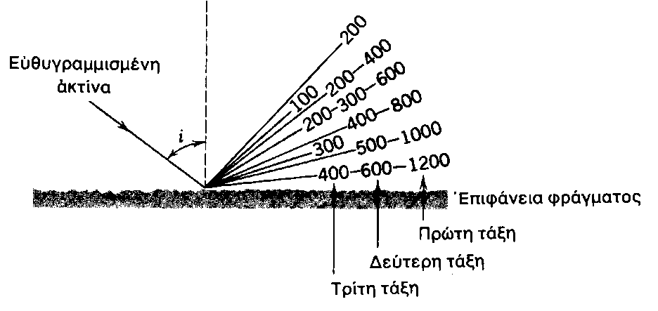
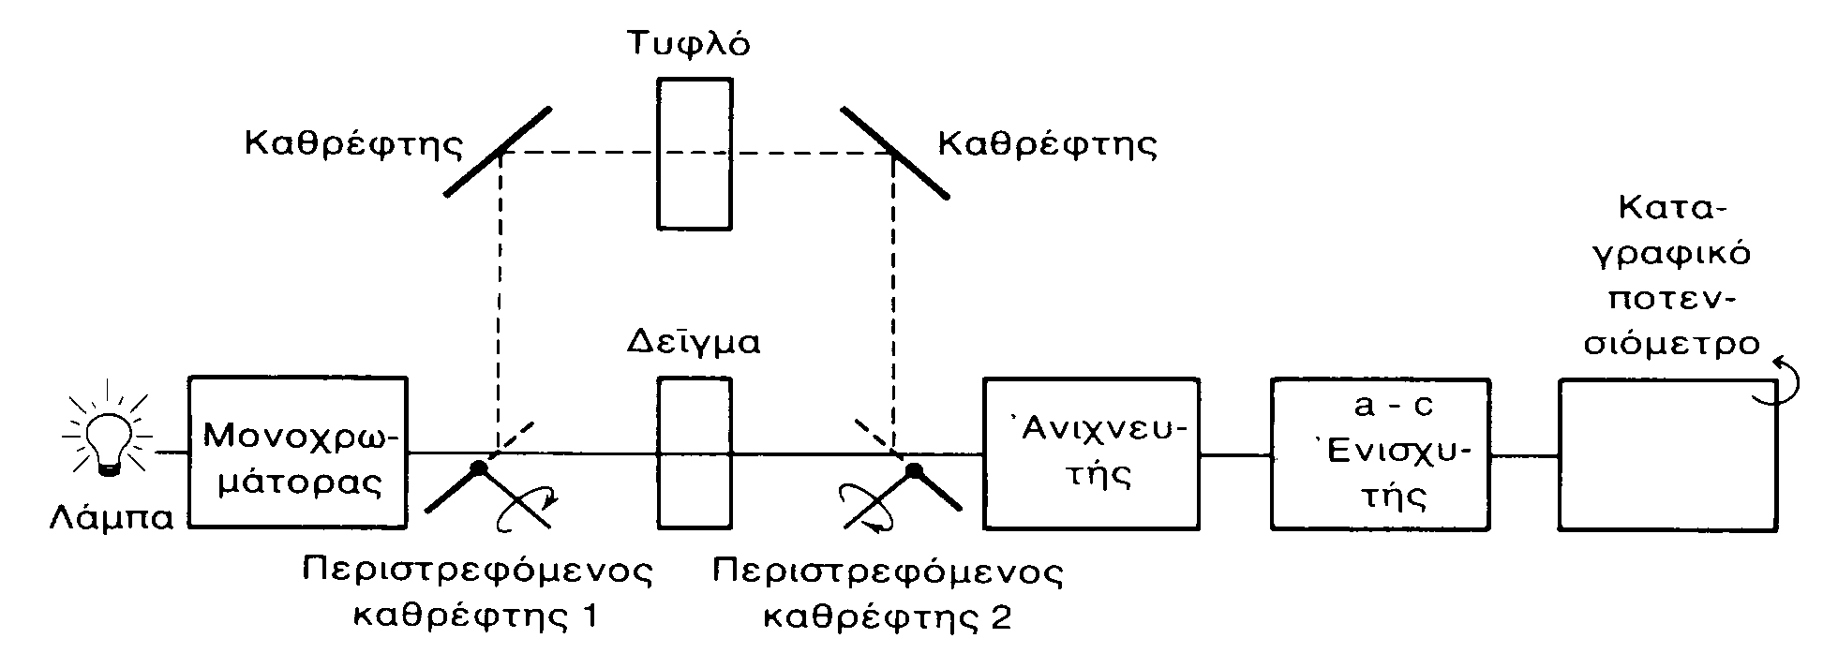
Φασματόμετρα υπερύθρου
Τα διατιθέμενα στο εμπόριο φασματόμετρα υπερύθρου διασποράς είναι συνήθως διπλής δέσμης, στα οποία χρησιμοποιούνται φράγματα ανακλαστικού τύπου για τη διασπορά της ακτινοβολίας.
Διασπορά ακτινοβολίας από φράγμα περίθλασης
Φασματοφωτόμετρο διπλής δέσμης με περιστρεφόμενους καθρέφτες

Slide 37
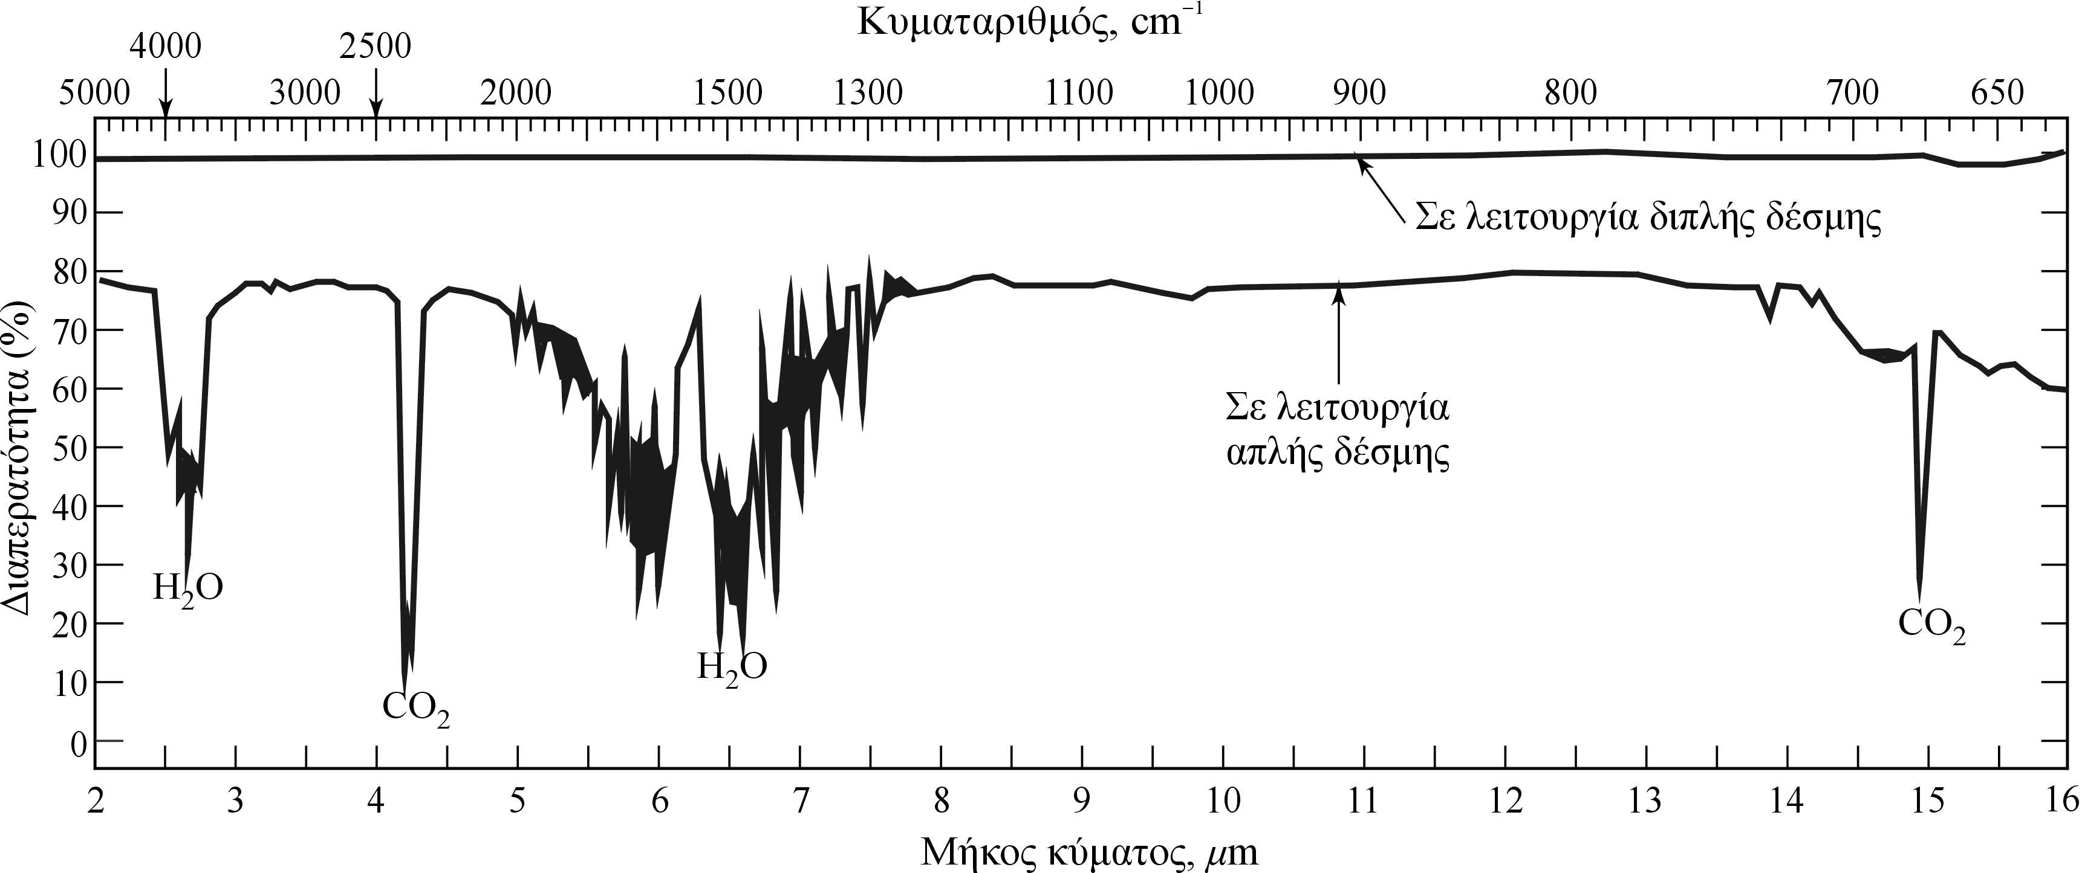
Φασματόμετρα υπερύθρου
Η χρήση δέσμης αναφοράς στα φασματοφωτόμετρα διπλής δέσμης οδηγεί στη λήψη φασμάτων απαλλαγμένων από παρεμποδίσεις.
Για παράδειγμα, αντισταθμίζει σχεδόν τέλεια την απορρόφηση ενώσεων όπως οι υδρατμοί και το ατμοσφαιρικό CO₂.
Φάσματα απλής και διπλής δέσμης
των υδρατμών και του CO₂ της ατμόσφαιρας

Slide 38
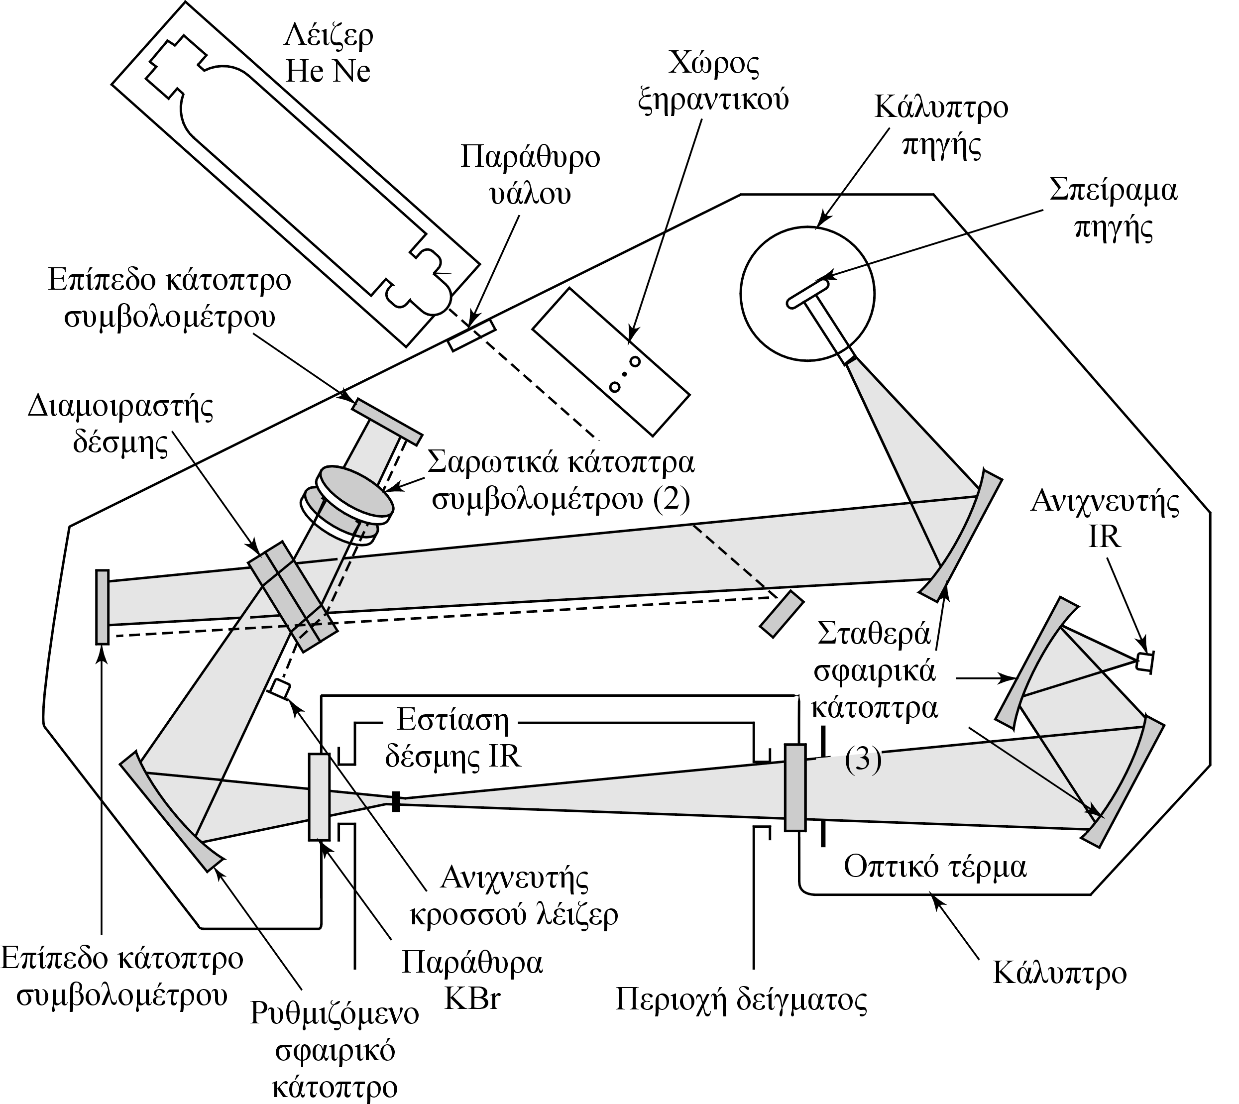
Φασματόμετρα υπερύθρου
Φασματόμετρο με μετασχηματισμό Fourier (FTIR)

Slide 39
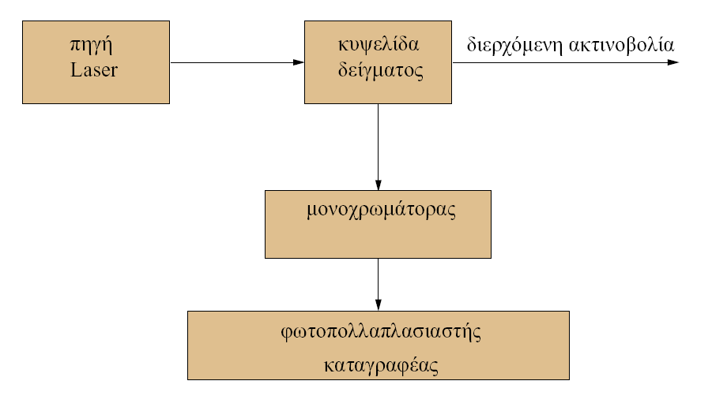
Φασματόμετρα Raman
Σχηματικό διάγραμα φασματόμετρου Raman

Slide 41
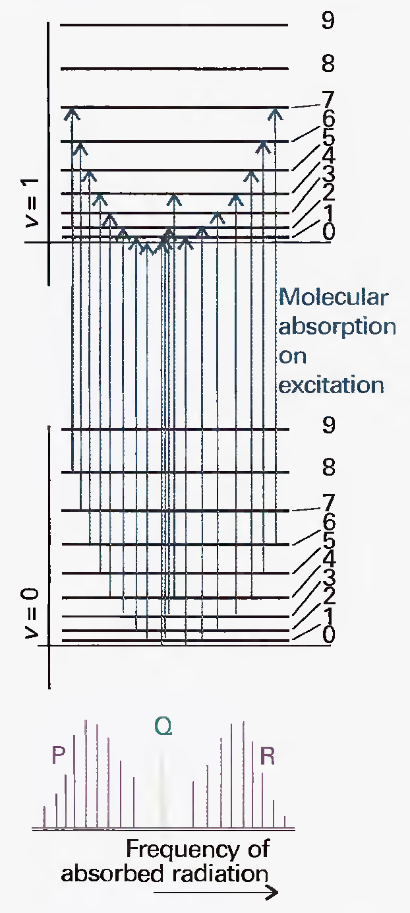
Συνδυασμένες διαφορές
Η σταθερά περιστροφής, Β₁, της δονητικά διεγερμένης κατάστασης είναι στην πραγματικότητα λίγο μικρότερη από εκείνη της θεμελιώδους δονητικής κατάστασης, Β₀.
Αυτό συμβαίνει διότι το μήκος του δεσμού είναι λίγο μεγαλύτερο στην ανώτερη κατάσταση.
Επομένως:
Ο κλάδος Q, όταν υπάρχει, αποτελείται από μια σειρά γειτονικών γραμμών.
Οι γραμμές του κλάδου κλάδου R, συγκλίνουν ελαφρώς με αύξηση του J.
Οι γραμμές του κλάδου κλάδου P, αποκλίνουν ελαφρώς με αύξηση του J.

Slide 42
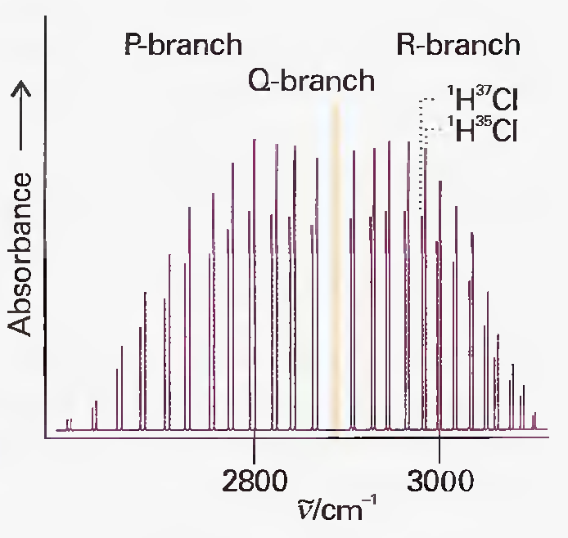
Συνδυασμένες διαφορές
Επομένως:
Ο κλάδος Q, όταν υπάρχει, αποτελείται από μια σειρά γειτονικών γραμμών.
Οι γραμμές του κλάδου κλάδου R, συγκλίνουν ελαφρώς με αύξηση του J.
Οι γραμμές του κλάδου κλάδου P, αποκλίνουν ελαφρώς με αύξηση του J.

Slide 43
Συνδυασμένες διαφορές
Κυματαριθμοί δόνησης:

Slide 44
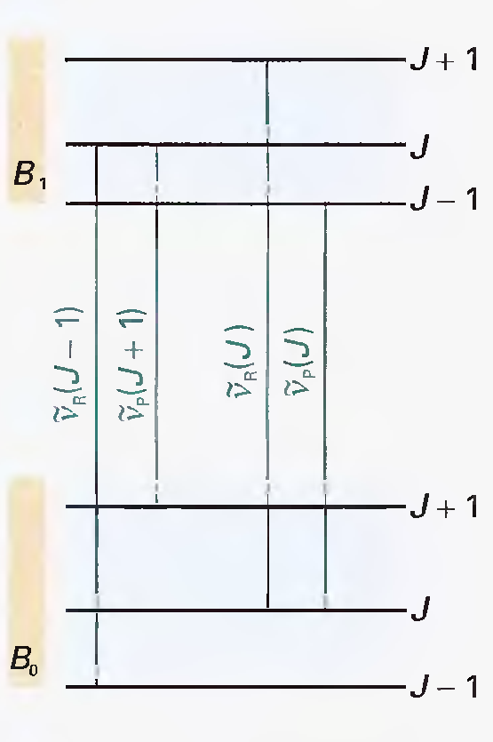
Συνδυασμένες διαφορές
Οι δύο σταθερές μπορούν να προσδιοριστούν με τη μέθοδο των συνδυασμένων διαφορών:
Όταν οι μεταβάσεις γίνονται από ή προς μια κοινή κατάσταση, η διαφορά τους εξαρτάται μόνο από τις ιδιότητες της άλλης εμπλεκόμενης κατάστασης.
Κυματαριθμοί δόνησης:

Slide 45
Συνδυασμένες διαφορές
Οι δύο σταθερές μπορούν να προσδιοριστούν με τη μέθοδο των συνδυασμένων διαφορών:
Όταν οι μεταβάσεις γίνονται από ή προς μια κοινή κατάσταση, η διαφορά τους εξαρτάται μόνο από τις ιδιότητες της άλλης εμπλεκόμενης κατάστασης.
Η γραφική παράσταση της συνδυασμένης διαφοράς συναρτήσει του J+1/2 πρέπει να είναι ευθεία γραμμή με κλίση 4Β₀ ή 4Β₁, αντίστοιχα.
Κάθε απόκλιση από την ευθεία είναι συνέπεια της φυγόκεντρης παραμόρφωσης, η οποία μπορεί να μελετηθεί με τον τρόπο αυτό.

